Slide 1

NHIỆT LIỆT CHÀO MỪNG
ỦY BAN NHÂN DÂN XÃ KIẾN HƯNG TRƯỜNG TIỂU HỌC ĐẠI HÀ
CÁC QUÝ VỊ ĐẠI BIỂU, CÁC THẦY CÔ GIÁO
Năm học 2025 - 2026
Giáo viên thực hiện: Nguyễn Thị Liên Đơn vị: Trường TH Đại Hà – Kiến Hưng

Slide 2
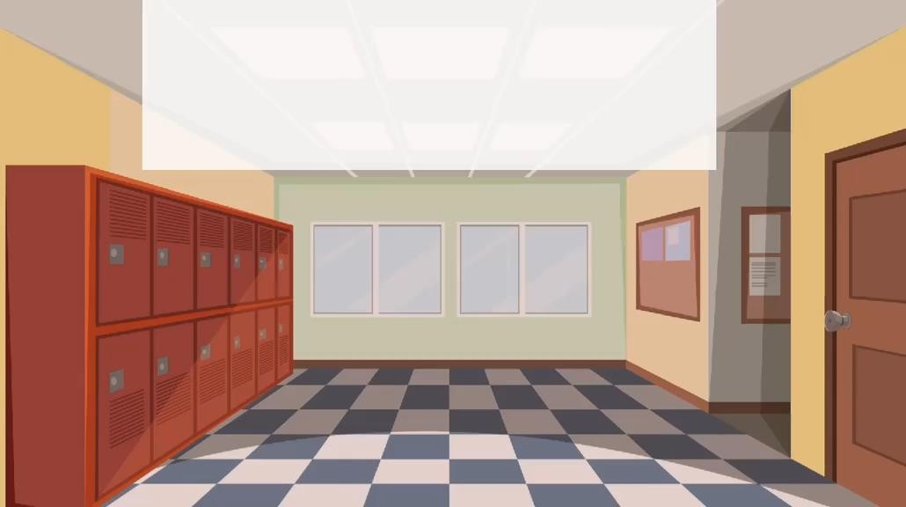

Slide 3
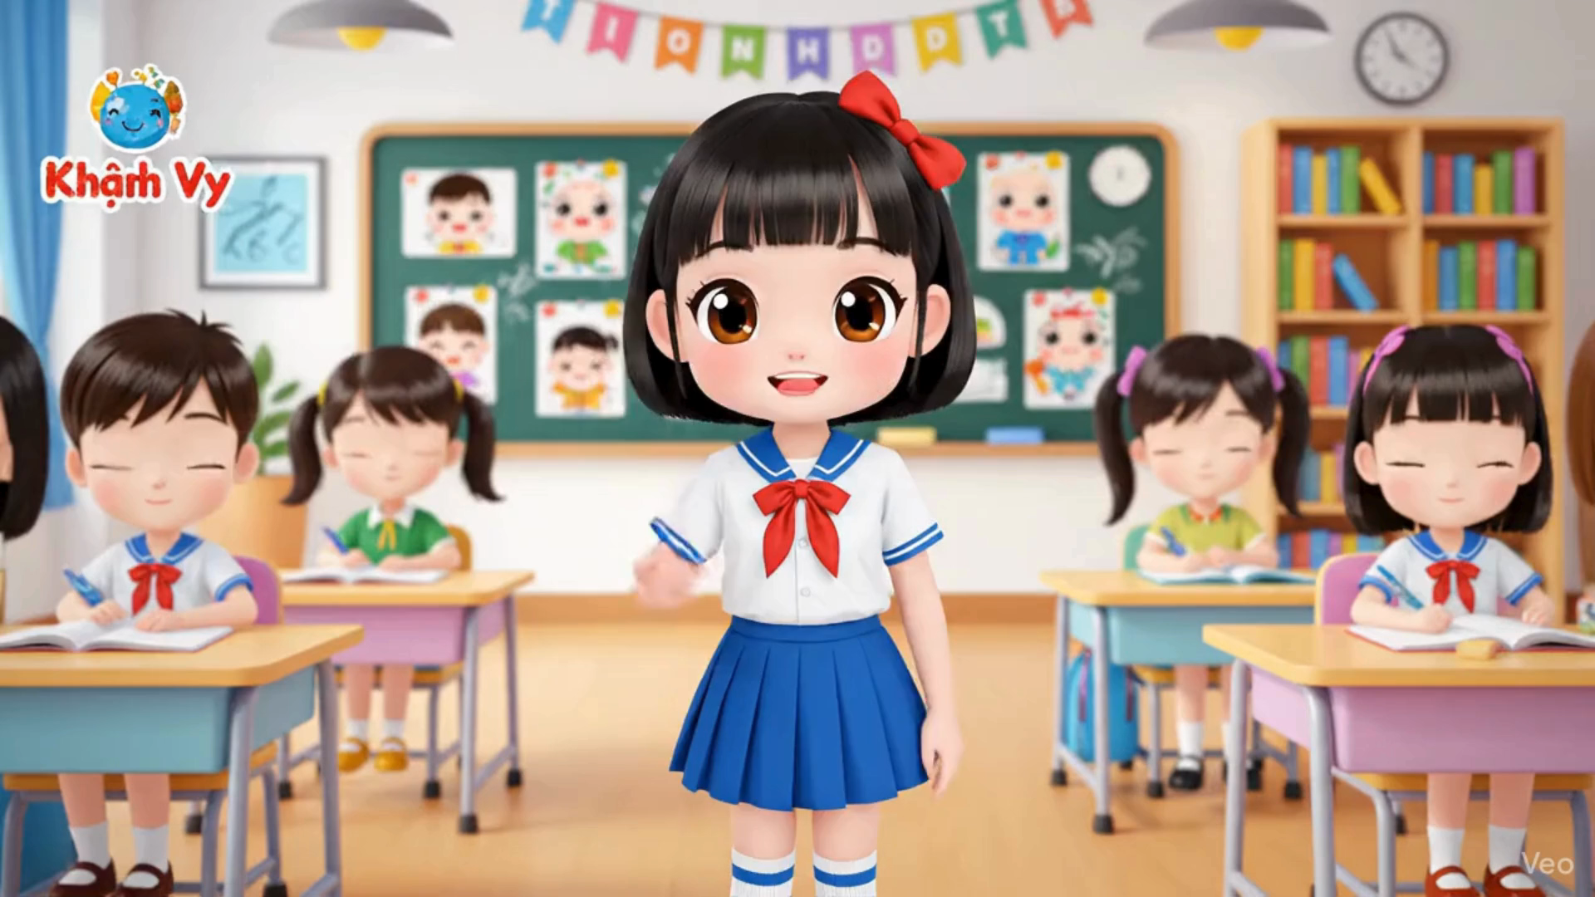

Slide 4















TRÒ CHƠI
Ô CỬA BÍ MẬT

Slide 5










Ô CỬA BÍ MẬT

Slide 6









Ô CỬA BÍ MẬT
:
Bài 4a/
63
T
ính.

Slide 7







Ô CỬA BÍ MẬT
/
Bài 4
b
63.

Slide 8

Ô CỬA BÍ MẬT
Bài
5
/
63.

Slide 9
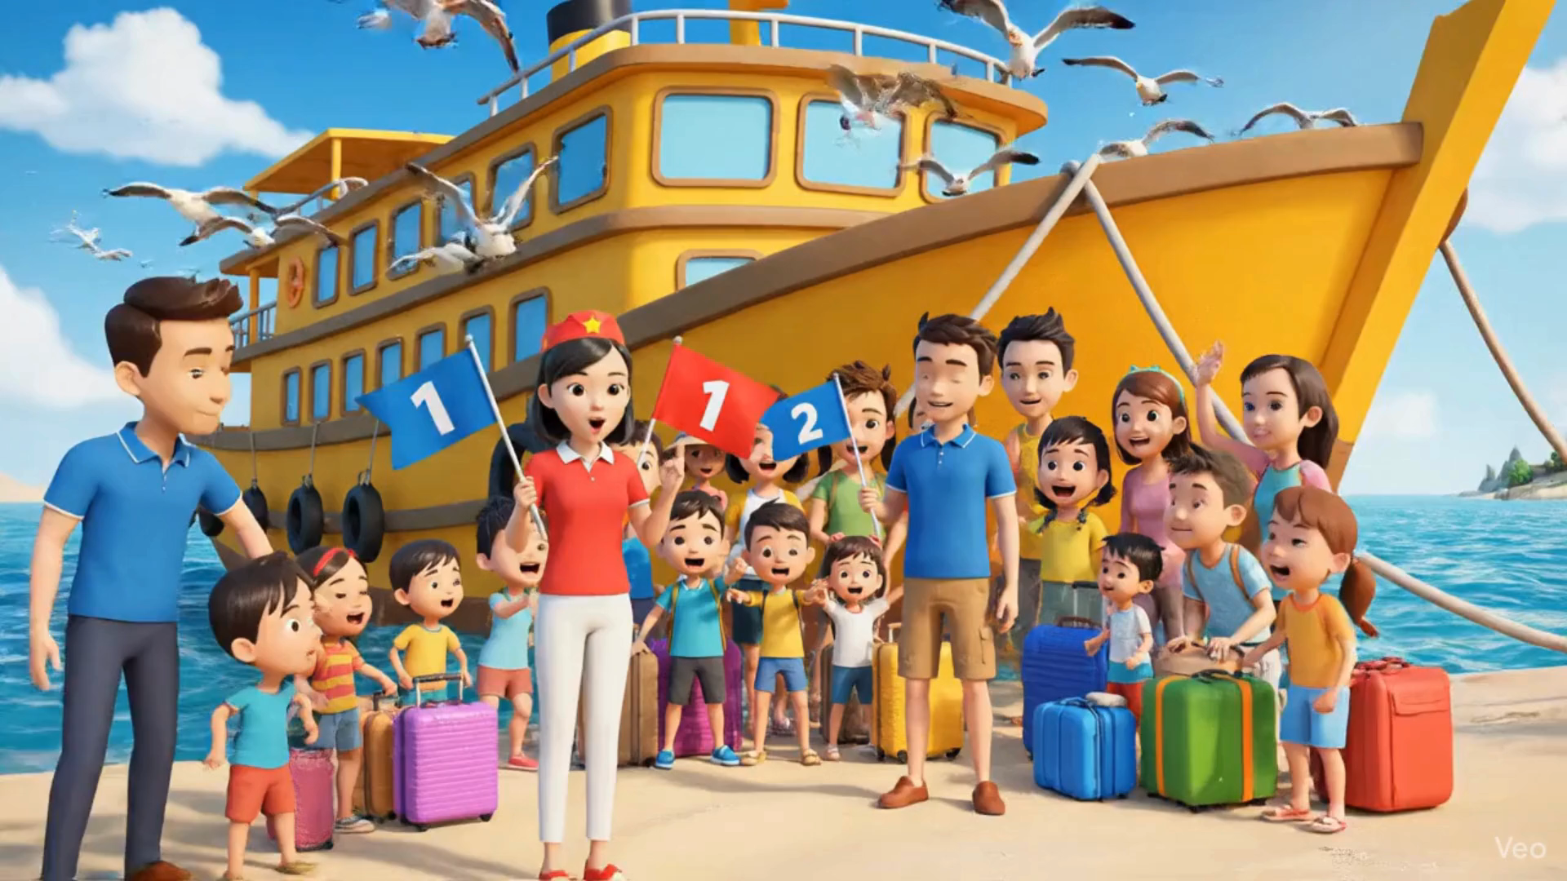

Slide 11






Ô CỬA BÍ MẬT

Slide 12




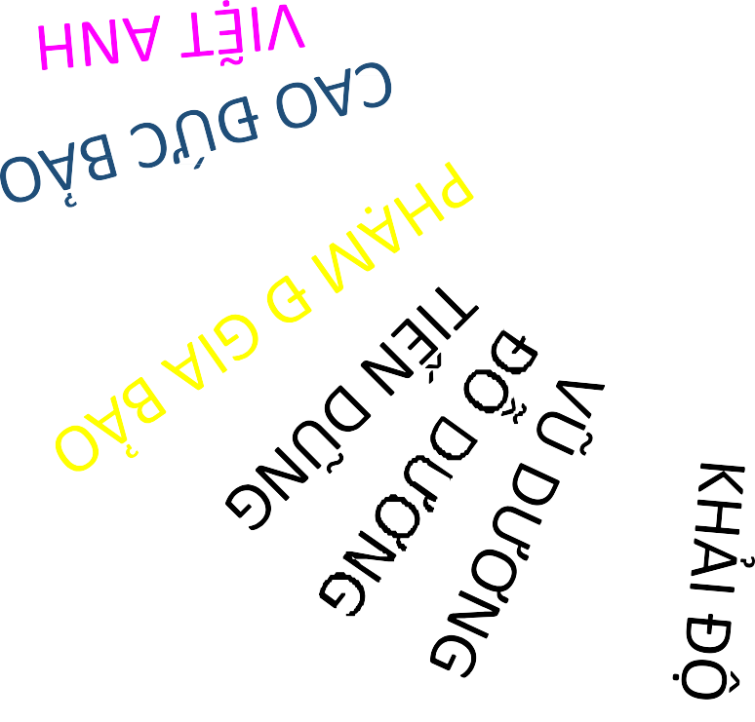
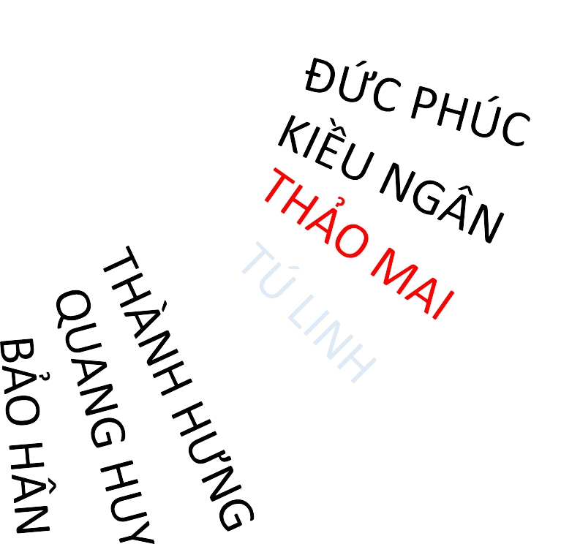
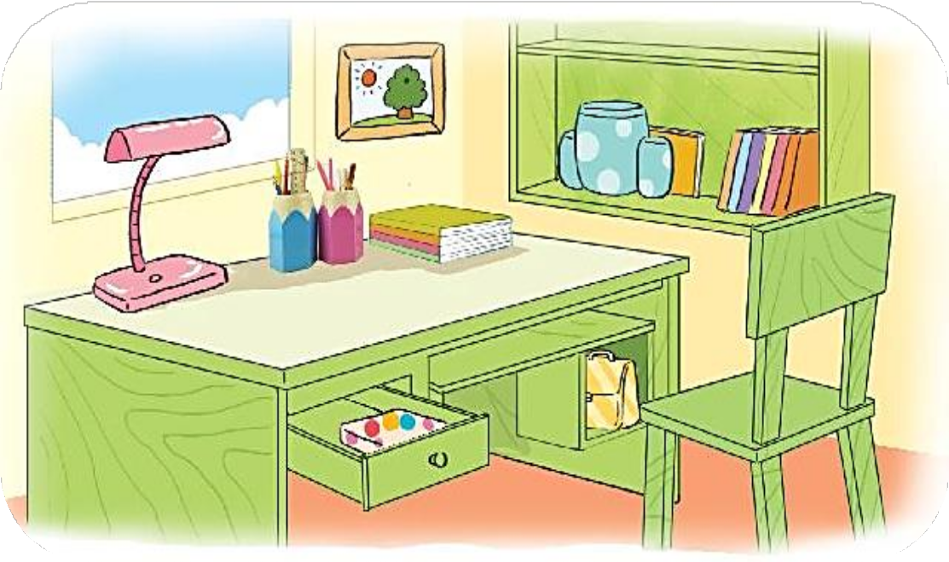

Next
VÒNG QUAY MAY MẮN

Slide 13





Ô CỬA BÍ MẬT

Slide 14
45 + 5 = ?

Slide 15

22 + 18 = ?

Slide 16

Chúc mừng con đã nhận được một phần quà!

Slide 17

Tiết học hôm nay con cảm thấy như thế nào?

Slide 19
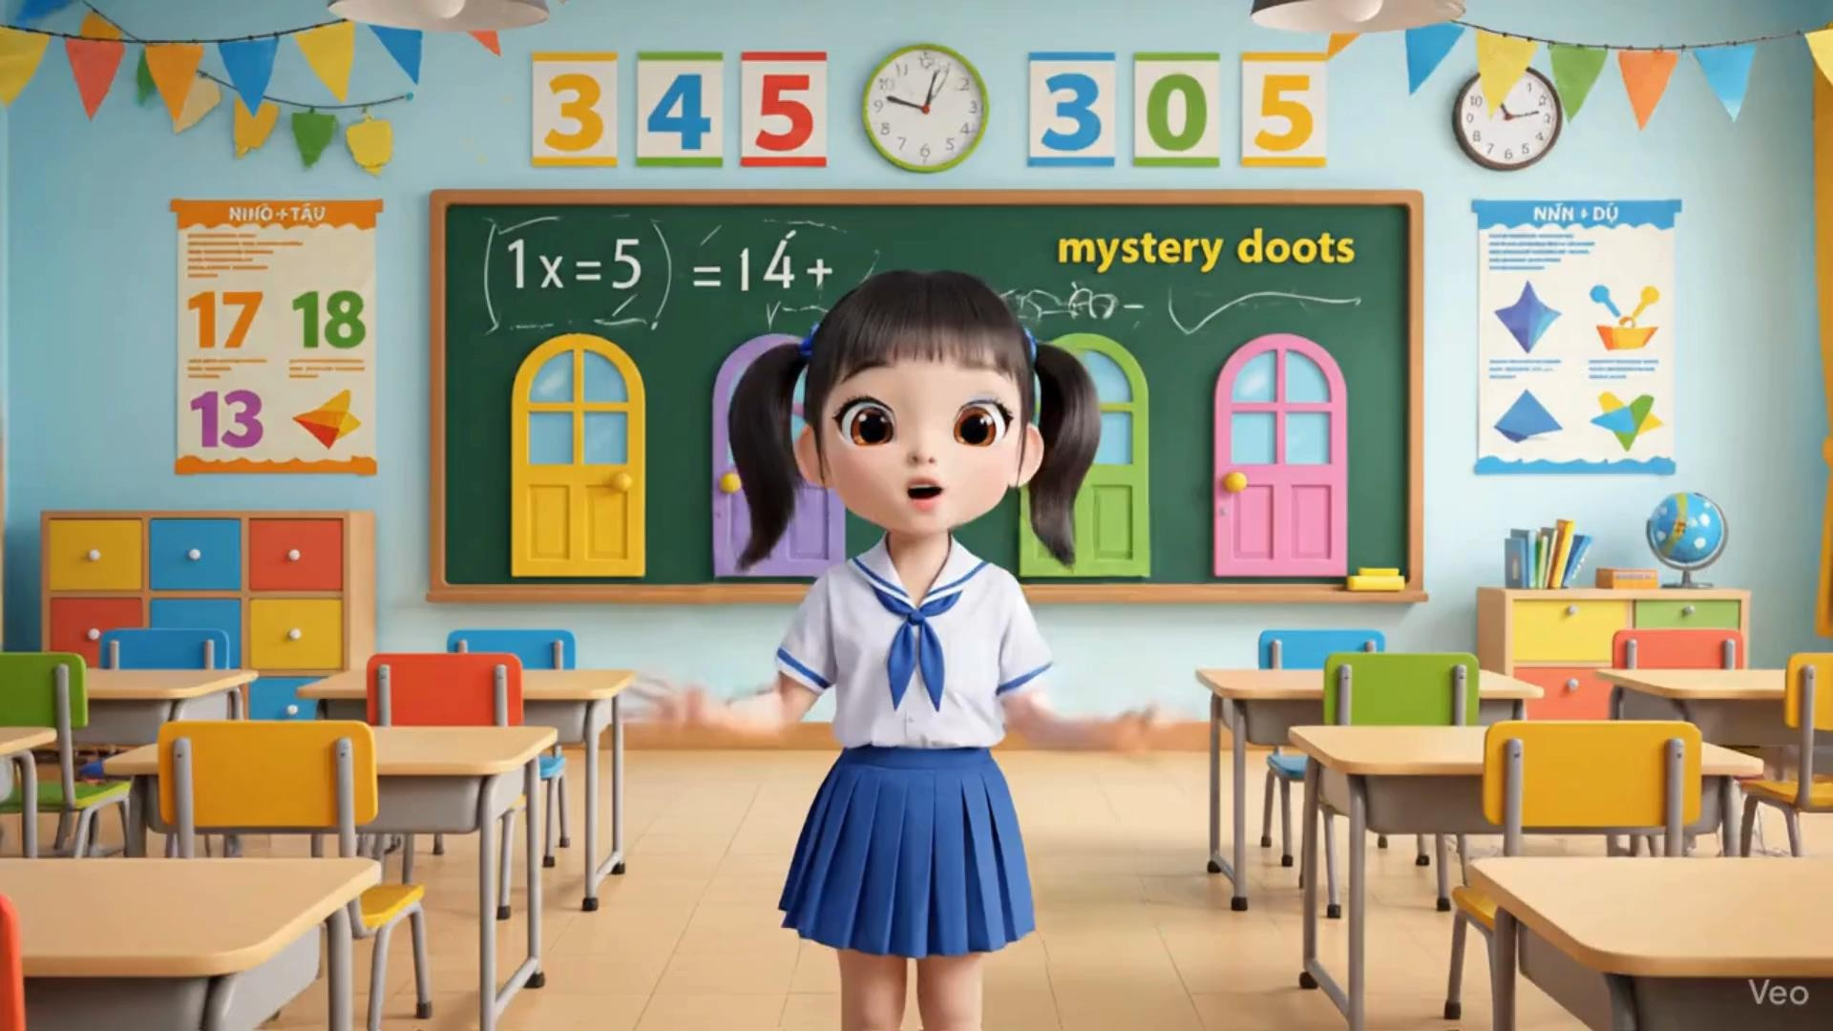

Slide 20







Thank You!

